Slide 1
Wild animals
 test 
Подготовлено Бурлаковой Е.С.

Slide 2

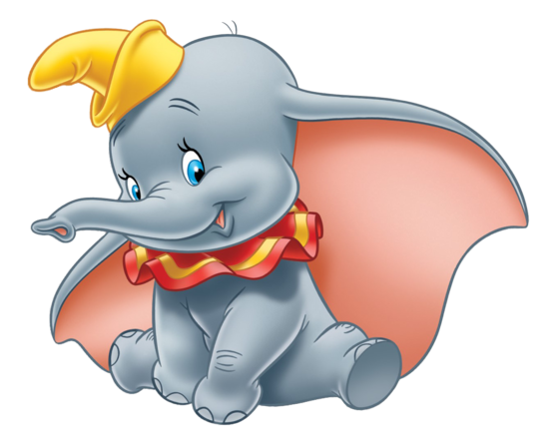
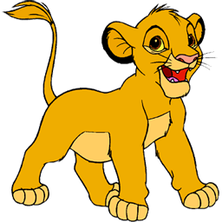
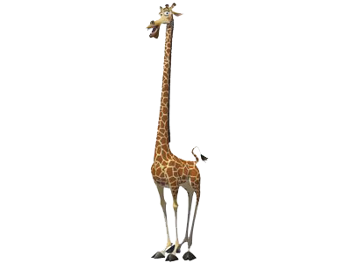
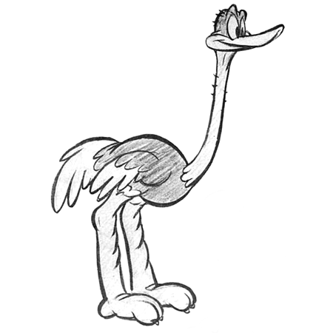
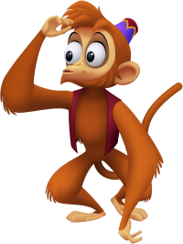
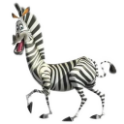
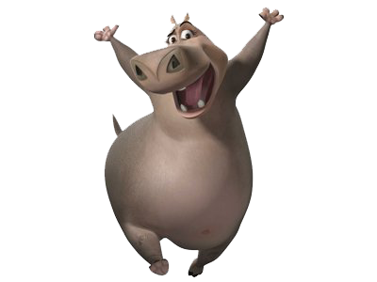
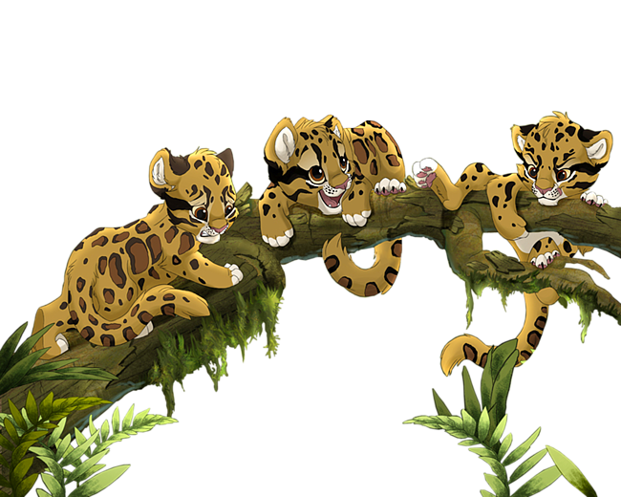
Elephant
Lion
Zebra
Giraffe
Monkey
Cheetah
Ostrich
Hippopotamus
Tiger

Slide 3
Zebra
Подготовлено Бурлаковой Е.С.

Slide 4
Monkey

Slide 5
Lion

Slide 6
Giraffe
Подготовлено Бурлаковой Е.С.

Slide 7
Ostrich

Slide 8
Tiger

Slide 9
Elephant
Подготовлено Бурлаковой Е.С.

Slide 10
Hippopotamus

Slide 11
Cheetah

Slide 12
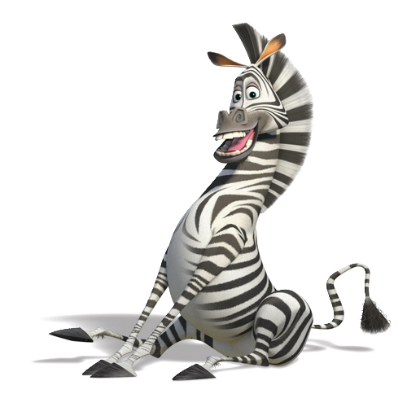
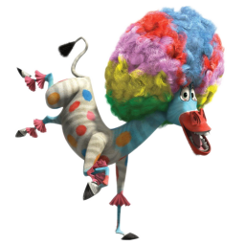
Elephant
Lion
Zebra
Giraffe
Monkey
Cheetah
Ostrich
Hippopotamus
Tiger
Подготовлено Бурлаковой Е.С.

Slide 13
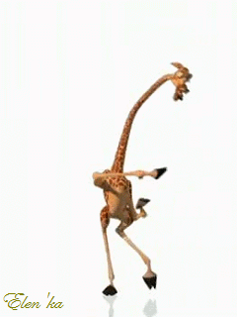
Elephant
Lion
Zebra
Giraffe
Monkey
Cheetah
Ostrich
Hippopotamus
Tiger

Slide 14
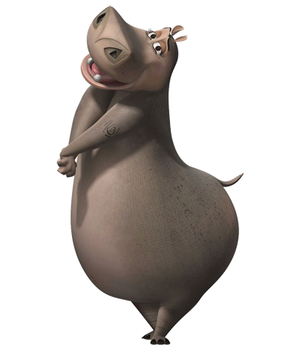
Elephant
Lion
Zebra
Giraffe
Monkey
Cheetah
Ostrich
Hippopotamus
Tiger

Slide 15
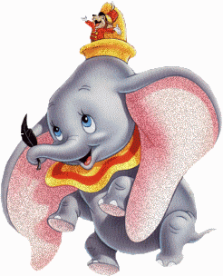
Elephant
Lion
Zebra
Giraffe
Monkey
Cheetah
Ostrich
Hippopotamus
Tiger
Подготовлено Бурлаковой Е.С.

Slide 16
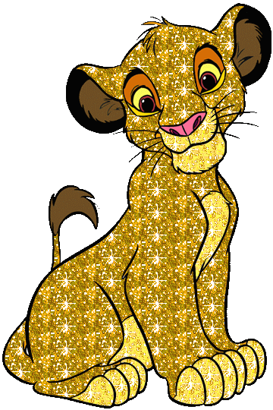
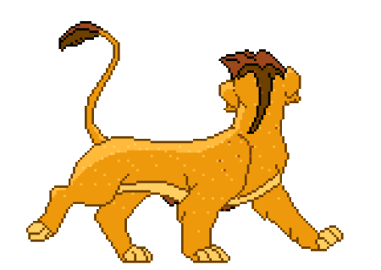
Elephant
Lion
Zebra
Giraffe
Monkey
Cheetah
Ostrich
Hippopotamus
Tiger

Slide 17
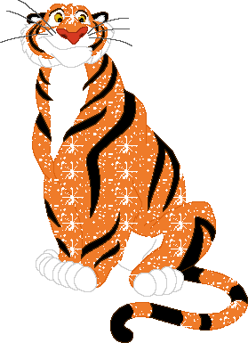
Elephant
Lion
Zebra
Giraffe
Monkey
Cheetah
Ostrich
Hippopotamus
Tiger

Slide 18
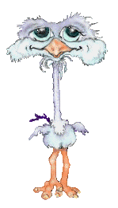
Elephant
Lion
Zebra
Giraffe
Monkey
Cheetah
Ostrich
Hippopotamus
Tiger
Подготовлено Бурлаковой Е.С.

Slide 19
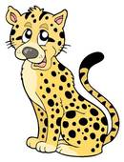

Elephant
Lion
Zebra
Giraffe
Monkey
Cheetah
Ostrich
Hippopotamus
Tiger

Slide 20
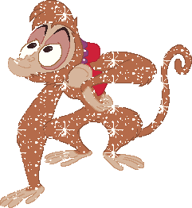
Elephant
Lion
Zebra
Giraffe
Monkey
Cheetah
Ostrich
Hippopotamus
Tiger

Slide 21
Слон
Слон
Elephant
Гепард
Гепард
Lion
Обезьяна
Обезьяна
Zebra
Зебра
Зебра
Giraffe
Гиппопотам
Гиппопотам
Monkey
Страус
Страус
Cheetah
Лев
Лев
Ostrich
Жираф
Жираф
Hippopotamus
Tiger
Tiger
Tiger
Подготовлено Бурлаковой Е.С.

Slide 22
t
E
e
l
h
p
a
n
E
l
e
p
h
a
n
t

Slide 23
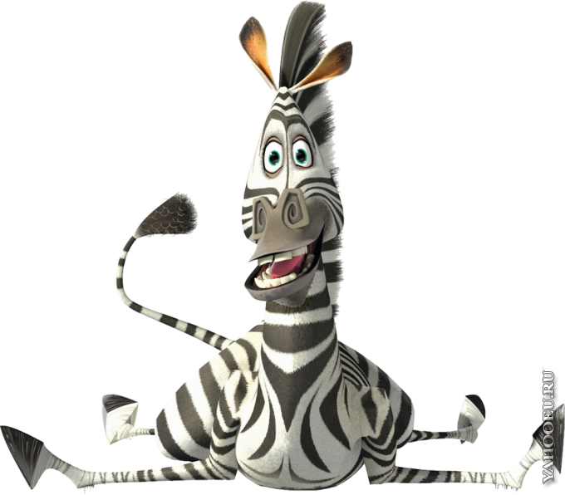
r
b
a
Z
e
Z
e
b
r
a

Slide 24
n
o
L
i
L
i
o
n
Подготовлено Бурлаковой Е.С.

Slide 25
k
n
M
e
o
y
M
o
n
k
e
y

Slide 26

o
C
c
d
o
i
l
r
e
C
r
o
c
o
d
i
l
e

Slide 27
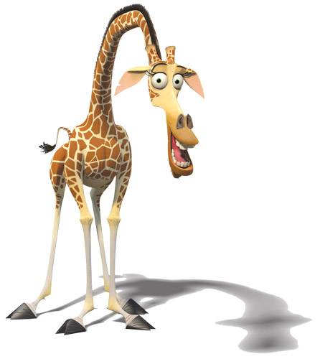
f
G
e
r
f
a
i
G
i
r
a
f
f
e
Подготовлено Бурлаковой Е.С.

Slide 28
a
h
t
h
e
e
C
C
h
e
e
t
a
h

Slide 29
T
i
g
e
r
e
g
i
r
Т

Slide 30
Mouse
Волк
Squirrel
Медведь
Hare
Олень
Wolf
Лиса
Snake
Мышь
Rac(c)oon
Змея
Deer
Заяц
Bear
Белка
Fox
Енот
Подготовлено Бурлаковой Е.С.

Slide 31
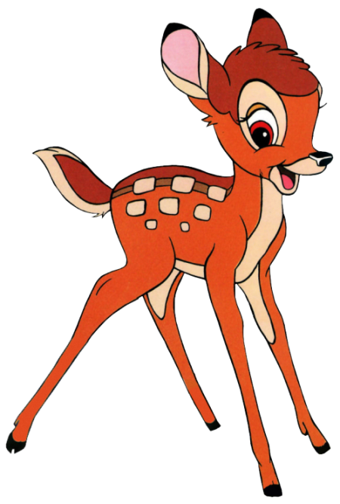
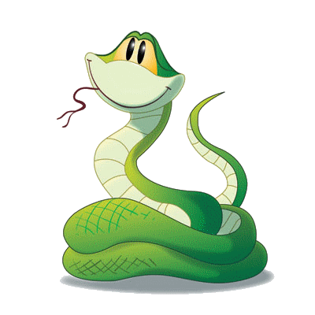

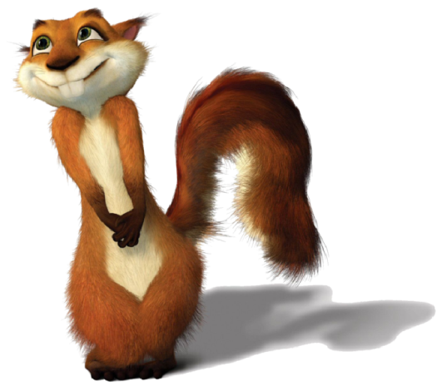
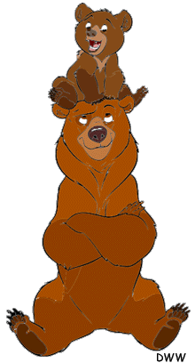
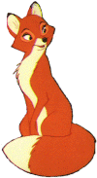
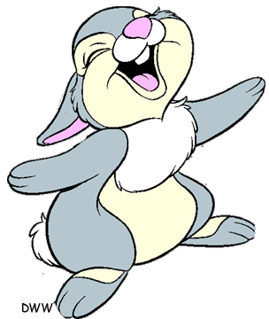
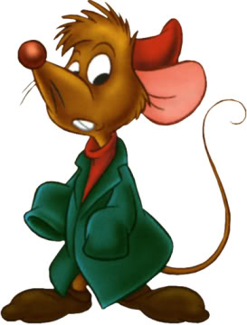
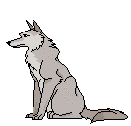
Mouse
Squirrel
Hare
Wolf
Snake
Rac(c)oon
Deer
Bear
Fox

Slide 32
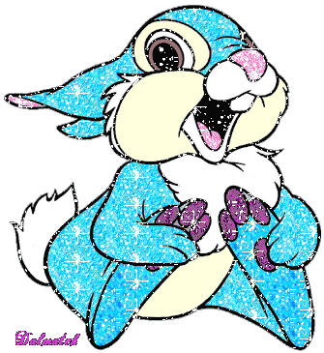
Mouse
Squirrel
Hare
Wolf
Snake
Rac(c)oon
Deer
Bear
Fox

Slide 33
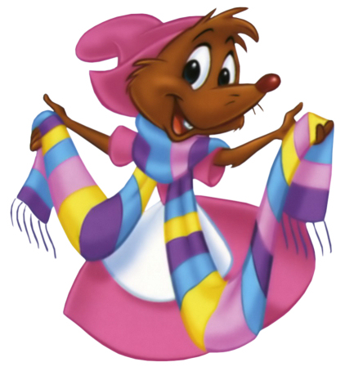
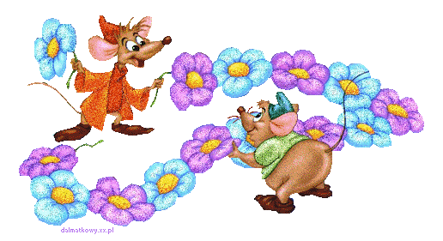
Mouse
Squirrel
Hare
Wolf
Snake
Rac(c)oon
Deer
Bear
Fox
Подготовлено Бурлаковой Е.С.

Slide 34
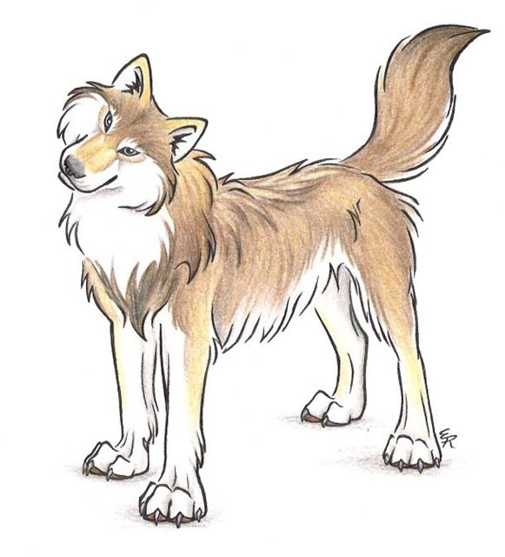
Mouse
Squirrel
Hare
Wolf
Snake
Rac(c)oon
Deer
Bear
Fox

Slide 35
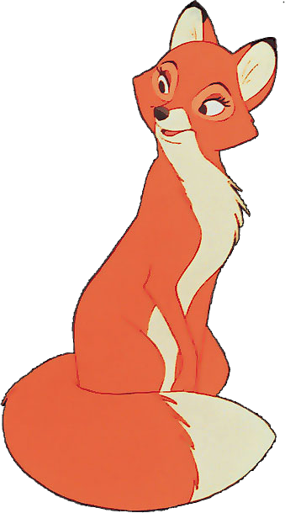
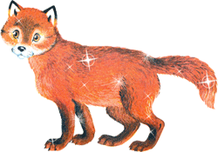
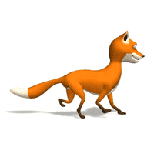
Mouse
Fox
Hare
Wolf
Snake
Rac(c)oon
Deer

Slide 36

Mouse
Squirrel
Hare
Wolf
Snake
Rac(c)oon
Deer
Bear
Fox
Подготовлено Бурлаковой Е.С.

Slide 37
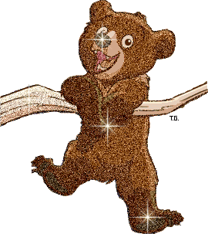
Mouse
Squirrel
Hare
Wolf
Snake
Rac(c)oon
Deer
Bear
Fox

Slide 38

Mouse
Squirrel
Hare
Wolf
Snake
Rac(c)oon
Deer
Bear
Fox

Slide 39
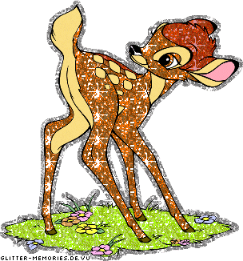
Mouse
Squirrel
Hare
Wolf
Snake
Rac(c)oon
Deer
Bear
Fox
Подготовлено Бурлаковой Е.С.

Slide 40
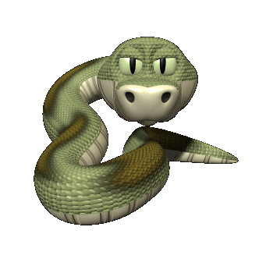
Mouse
Squirrel
Hare
Wolf
Snake
Rac(c)oon
Deer
Bear
Fox

Slide 41
l
S
u
q
r
i
r
e
S
q
u
i
r
r
e
l

Slide 42
H
r
a
e
H
a
r
e
Подготовлено Бурлаковой Е.С.

Slide 43
R
n
a
o
c
c
o
R
a
c
c
o
o
n

Slide 44
M
u
o
e
s
M
o
u
s
e

Slide 45
D
e
e
r
D
e
e
r
Подготовлено Бурлаковой Е.С.

Slide 46
F
o
x
F
o
x

Slide 47
B
a
e
r
B
e
a
r

Slide 48
l
W
o
f
W
o
l
f
Подготовлено Бурлаковой Е.С.

Slide 49
n
a
S
e
k
S
n
a
k
e

Slide 50
Mouse
Squirrel
Hare
Wolf
Snake
Rac(c)oon
Deer
Bear
Fox

